Slide 1
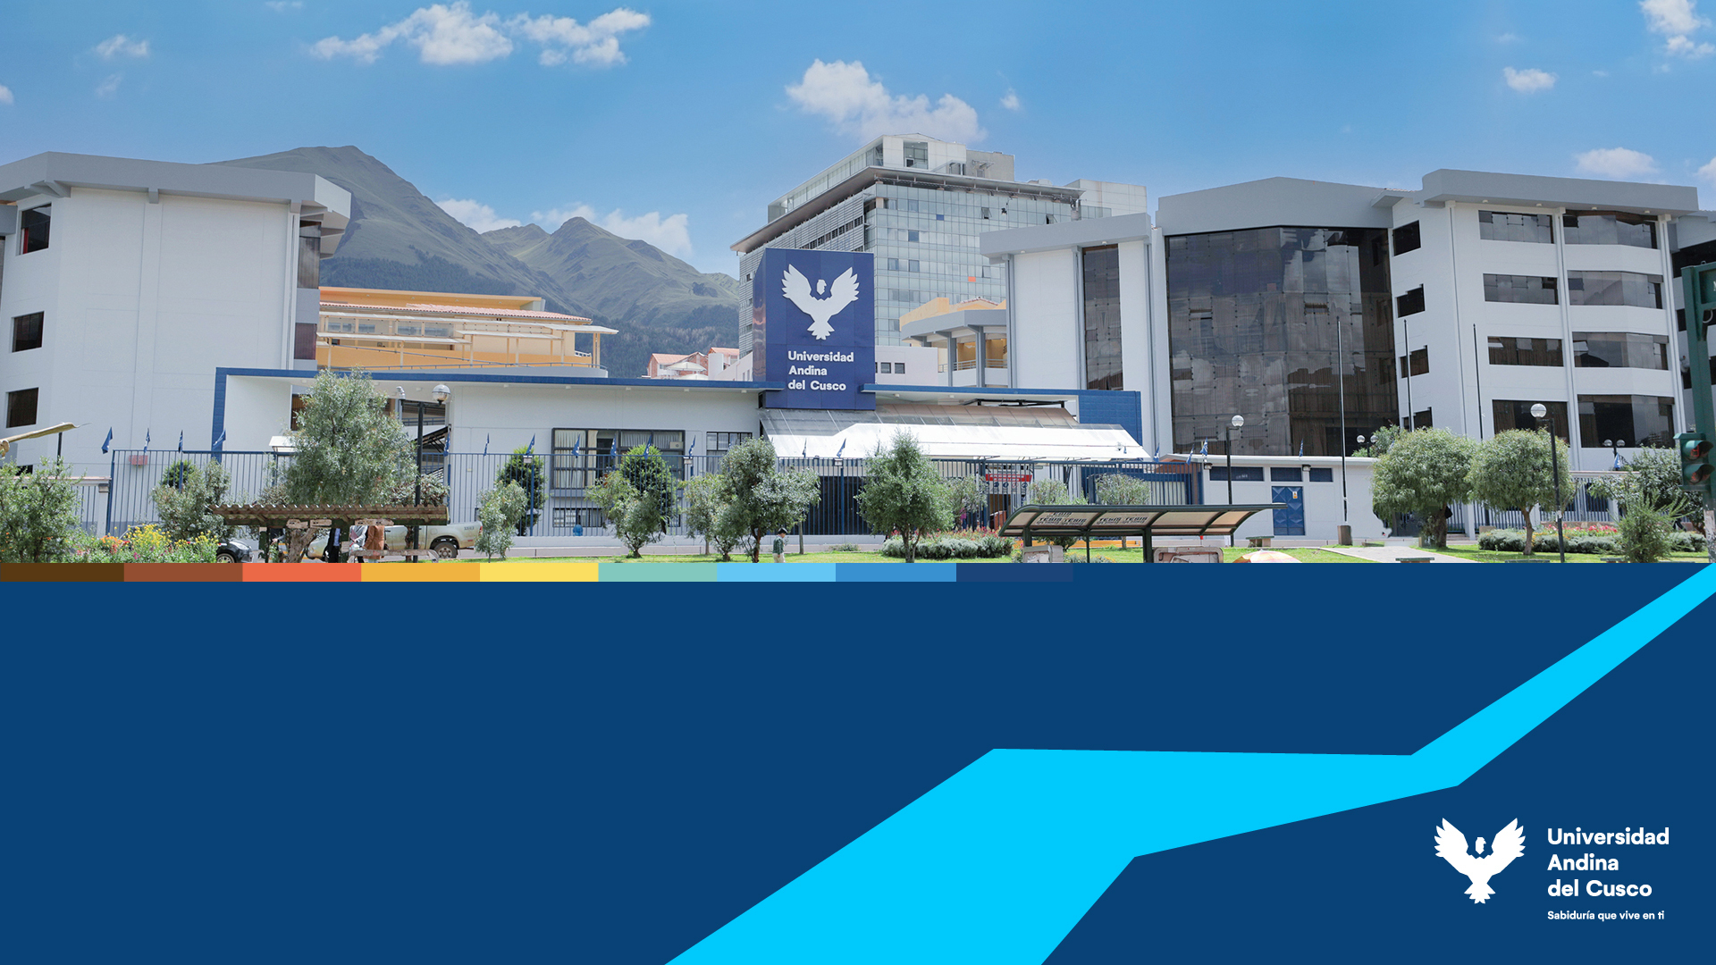
TECNOLOGIAS LIMPIAS EN LOS PROCESOS INDUSTRIALES
Mgt. Ing. Guisell Aedo Vega Centeno

Slide 2

PRODUCCIÓN MAS LIMPIA

Slide 3
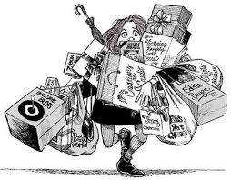
El Consumo Humano
https://www.youtube.com/watch?v=0JZkanWAvJQ

Slide 4
PRODUCCIÓN
PRODUCTO
SERVICIOS

Slide 5
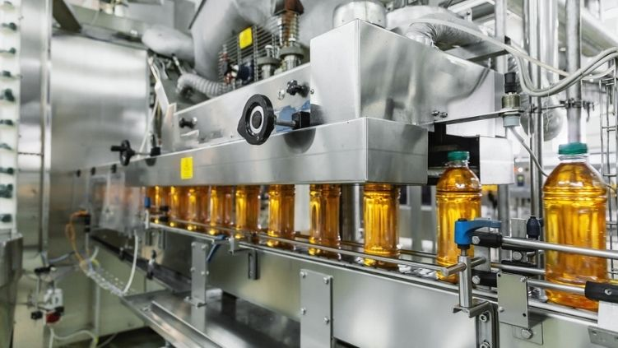
En los procesos de producción, la Producción Más Limpia aborda el ahorro de materias primas y energía, la eliminación de materias primas tóxicas y la reducción en cantidades y toxicidad de desechos y emisiones.

Slide 6
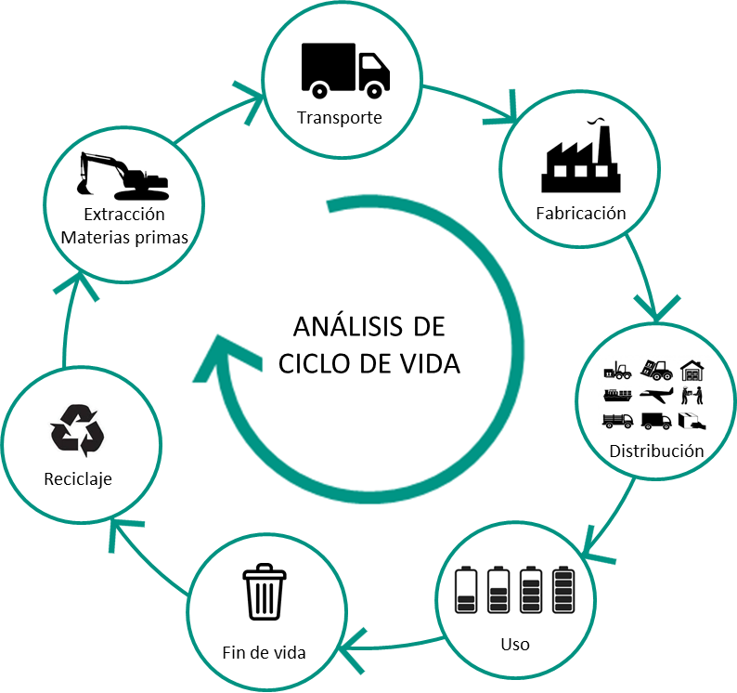
En el desarrollo y diseño del producto, la Producción Más Limpia aborda la reducción de impactos negativos a lo largo del ciclo de vida del producto: desde la extracción de la materia prima hasta la disposición final.

Slide 7
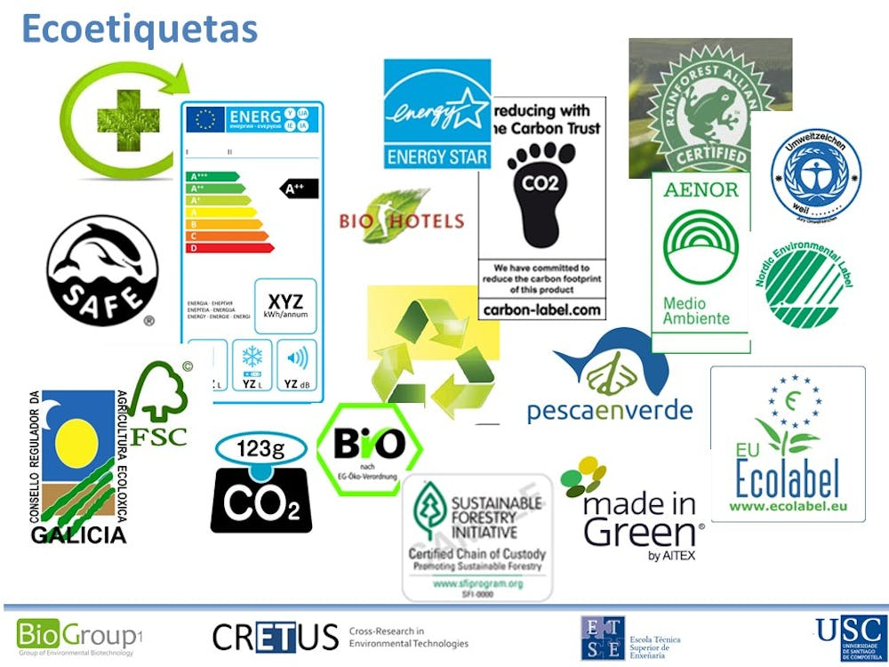
En los servicios, la Producción Más Limpia aborda la incorporación de consideraciones ambientales en el diseño y entrega de los servicios.

Slide 8
¿Producción Más Limpia versus Final del Tubo?
Las tecnologías ambientales convencionales se enfocan en dar soluciones a los impactos al final del proceso de producción “al final del tubo’ “End of the pipe”
La PML tiene como propósito integrar los objetivos ambientales en el proceso de producción para reducir desechos y emisiones en lo que se refiere a la cantidad y toxicidad y así reducir los costos.

Slide 9
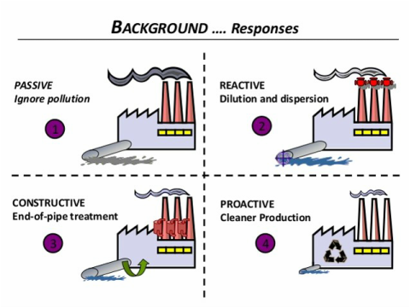
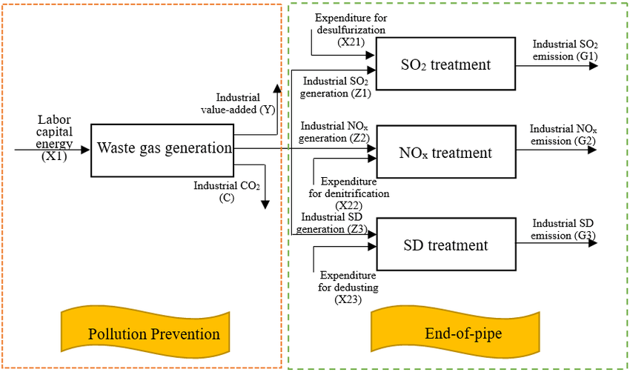

Slide 10
Entre las ventajas se tiene:
La PML presenta un potencial de soluciones para mejorar la eficiencia económica de la empresa pues contribuye a reducir la cantidad de materiales y energía usados.
Debido a una exploración intensiva del proceso de producción, la minimización de desechos y emisiones generalmente induce un proceso de innovación dentro de la compañía.
Se asume la responsabilidad por el proceso de producción como un todo; los riesgos en el campo de responsabilidad ambiental y de eliminación de desechos pueden minimizarse.
La minimización de desechos y emisiones es un paso hacia un desarrollo económico más sostenido.

Slide 11

Mientras la gestión convencional de desechos pregunta:
¿Qué podemos hacer con los desechos y emisiones existentes?
La PML, la protección ambiental integrada a la producción pregunta:
¿De dónde provienen nuestros desechos y emisiones?
¿Por qué se han convertido en desechos?

Slide 12
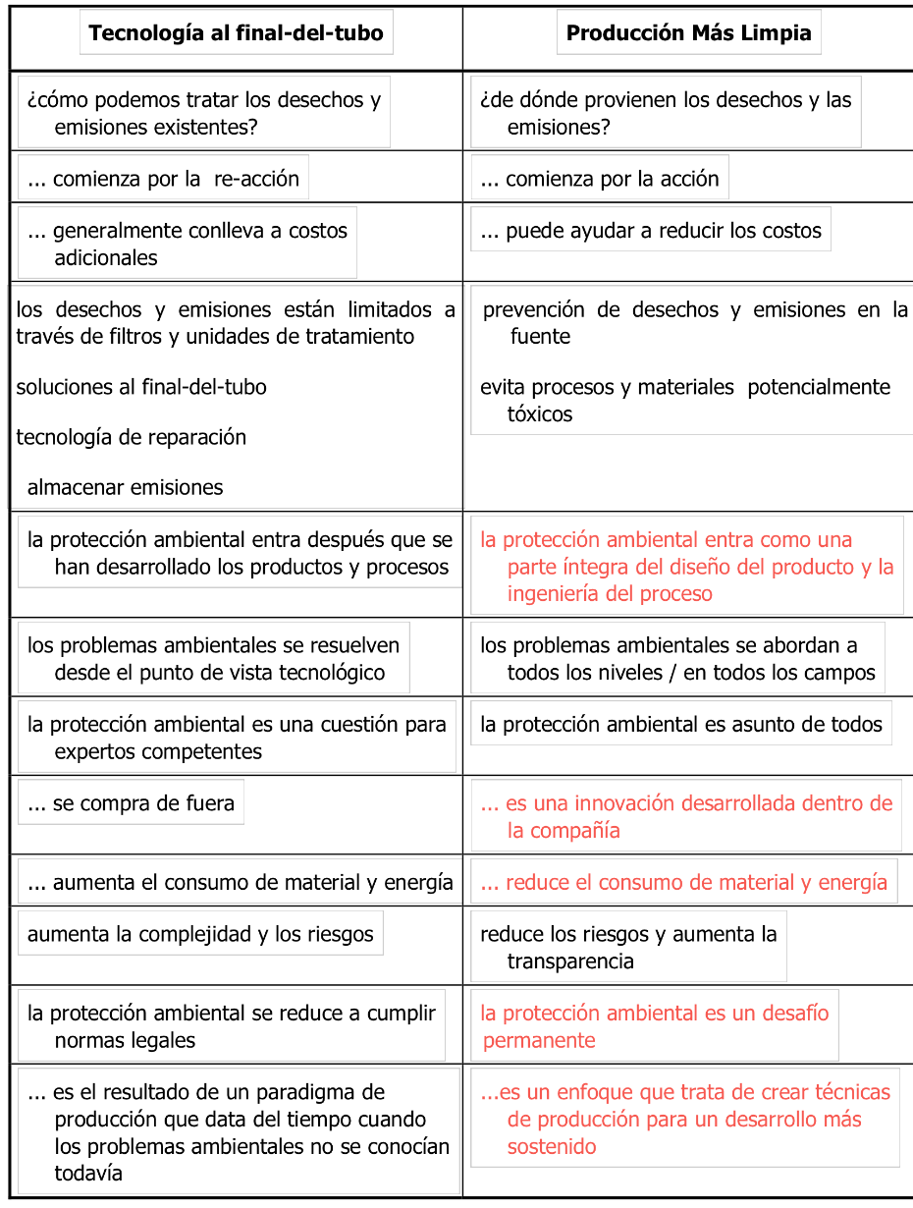

Slide 13
En debate….
Rodríguez et al. (2001) menciona que el impacto ambiental generado por los procesos productivos está relacionado con el grado de ineficiencia de las tecnologías que se utilizan en cada caso.
Arroyave y Garcés (2006) mencionan que la generación de residuos y emisiones durante el proceso productivo puede ser considerada como una pérdida en el proceso y un inadecuado aprovechamiento de la materia prima empleada.

Slide 14
A lo largo del tiempo…
En Estados Unidos estas nuevas ideas y métodos fueron formalizados a través de la incorporación de un programa de la Agencia de Protección Ambiental de los Estados Unidos (EPA) llamado “Prevención de la polución” (Pollution Prevention) o P2, el cual fue aprobado por el Senado mediante un acta en el año de 1990.
En Europa, el Programa de las Naciones Unidas para el Ambiente - PNUMA a través de la División de Tecnología Industria y Medioambiente de París, reconoció problemas similares y enfatizó principalmente en la necesidad de prevenir la contaminación.
Posteriormente, en la Cumbre Mundial sobre Desarrollo Sustentable de Johannesburgo (2002), en uno de los objetivos del plan de acción se plasmó la necesidad de modificar las prácticas de producción y consumo no sustentables, mediante la inversión en programas de PML y ecoeficiencia por parte de las industrias.
Planteando que la contaminación generada por las industrias debía ser abordada a través de la mejora continua de las diferentes etapas del proceso productivo; con lo cual, no solo se reduciría la contaminación, sino que también aumentaría la eficiencia del proceso (Varela, 2003b).
El PNUMA lo llamó Producción Más Limpia (PML) o Cleaner Production (CP), y se convirtió en la autoridad ambiental líder en el mundo, encargada de promover su aplicación (Scafati, 2009).

Slide 15
La declaración internacional sobre PML considera, que la PML y otras estrategias preventivas como la Ecoeficiencia, la Productividad Ecológica y la Prevención de la Contaminación, son las opciones adecuadas para estos fines (Álvarez y Arias, 2009).
Considerando la idea de incorporar la reducción de la contaminación al proceso de producción, e inclusive a las etapas concernientes a la planeación y diseño del producto, revisión y modificación de los procesos (Varsavsky, s.f.).
El Programa Nacional de Medio Ambiente y Desarrollo, que constituye la adecuación de la Agenda 21, dedica el capítulo 18 a la PML y define como sus objetivos los siguientes:
Elevar la eficiencia en el uso de los recursos y fortalecer el concepto de la administración responsable en la gestión ambiental y uso de los recursos por la empresa.

Slide 16
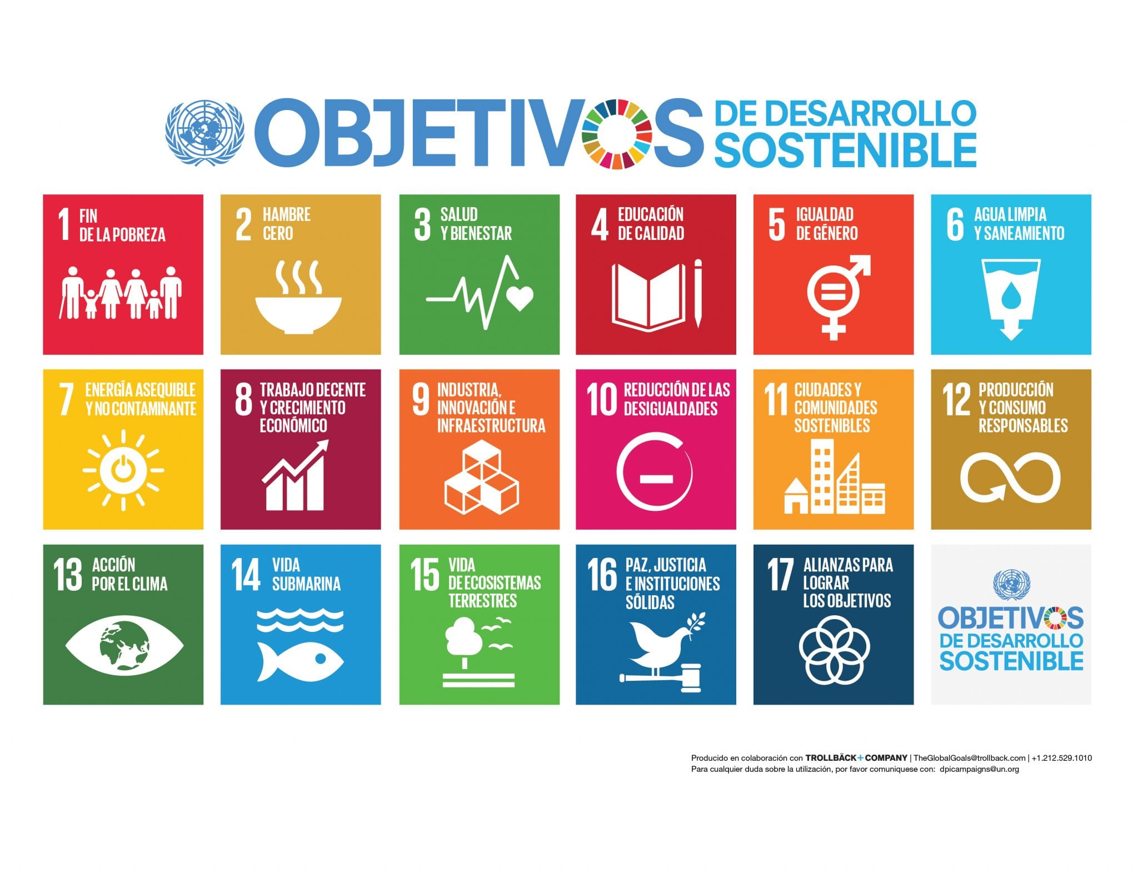

Slide 17
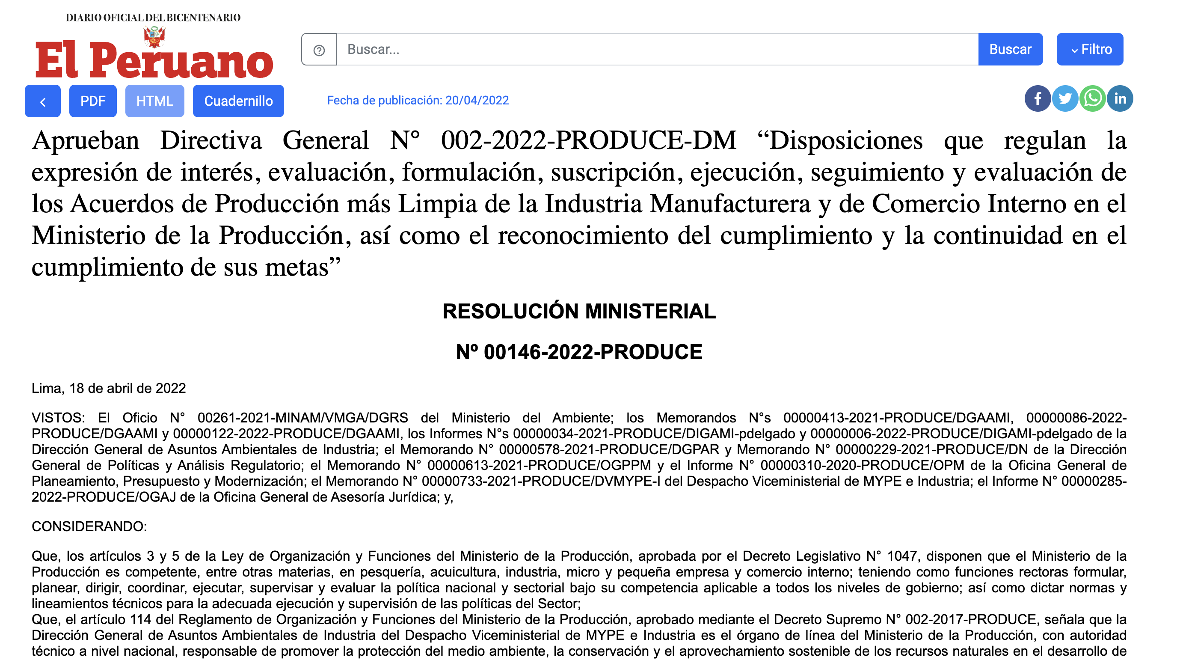
En el Perú
Compendio:
https://www.gob.pe/institucion/minam/colecciones/14859-acuerdos-de-produccion-limpia-apl

Slide 18

El PNUMA define Producción Más Limpia como “la aplicación continua de una estrategia ambiental preventiva integrada a los procesos, productos y servicios, con el fin de aumentar la eficiencia total, y reducir riesgos a los seres humanos y al ambiente” (UNESCO, 1992).

Slide 19
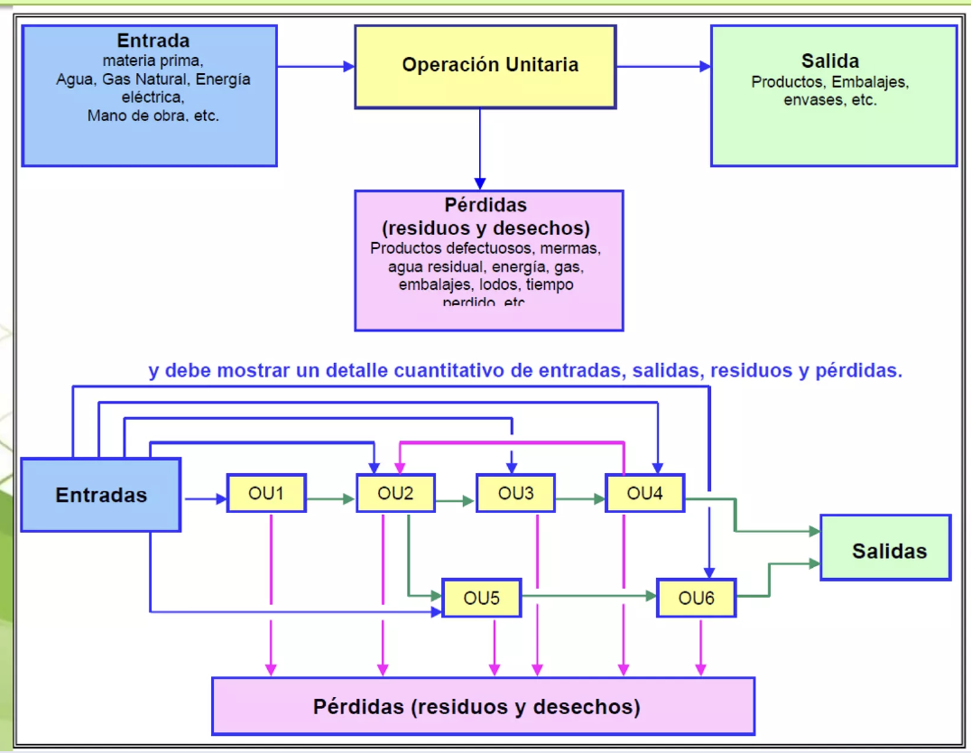

Slide 20
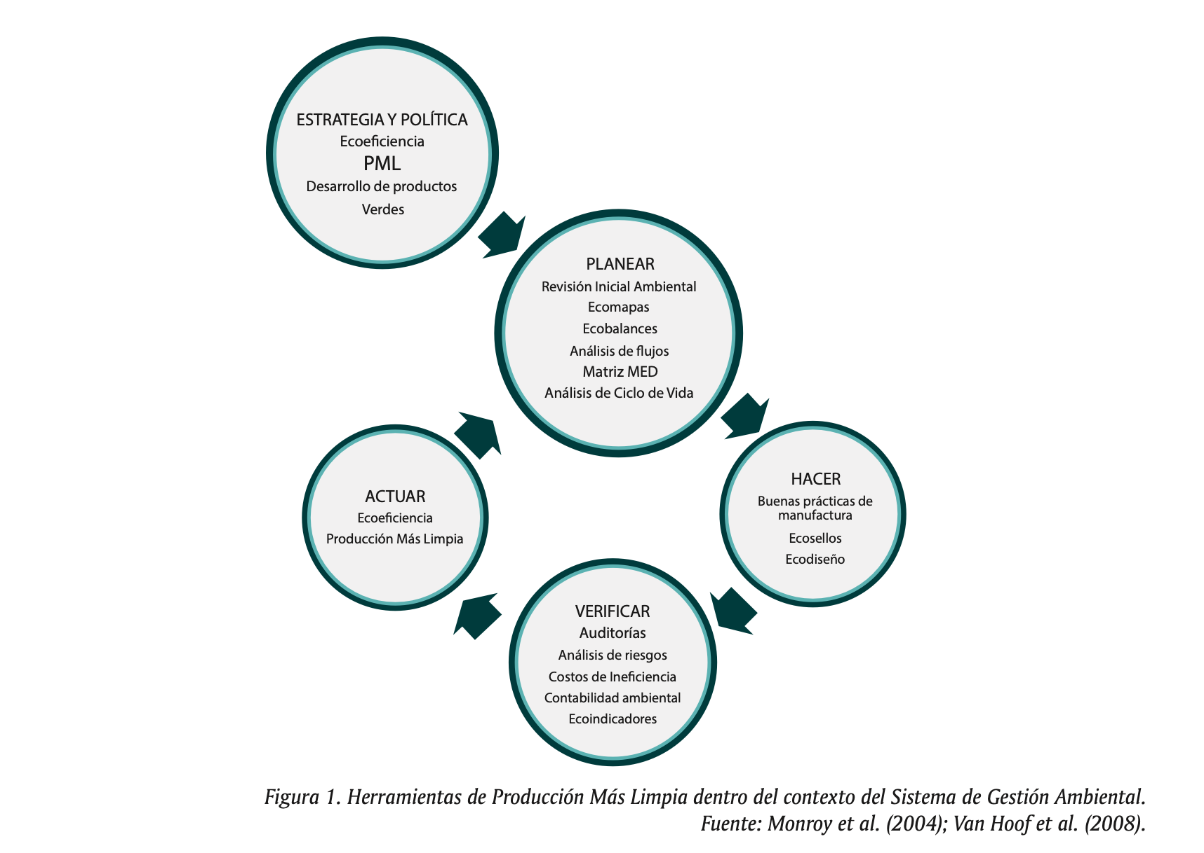
¿Sistema de Gestión Ambiental?

